Slide 1
Создание информационного ресурса или иного совещательного органа для внесения предложений жителей в стратегию развития города Барнаула
Барнаул, 2017

Slide 3
Совещательные органы при администрации города
Общественный совет по реализации проекта туристско-рекреационного кластера «Барнаул - горнозаводской город»
Координационный совет по территориальному общественному самоуправлению
Общественный совет по вопросам молодежной политики при главе администрации города Барнаула
Совет по делам инвалидов при заместителе главы администрации города Барнаула
межведомственная рабочая группа по реализации мероприятий, направленных на улучшение демографической ситуации на территории городского округа - города Барнаула Алтайского края в 2017 году

Slide 4
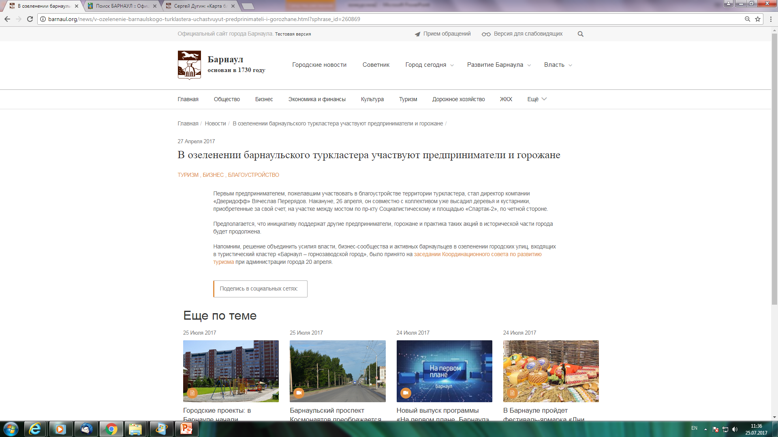
Реализация проекта туристско-рекреационного кластера
«Барнаул - горнозаводской город»

Slide 5
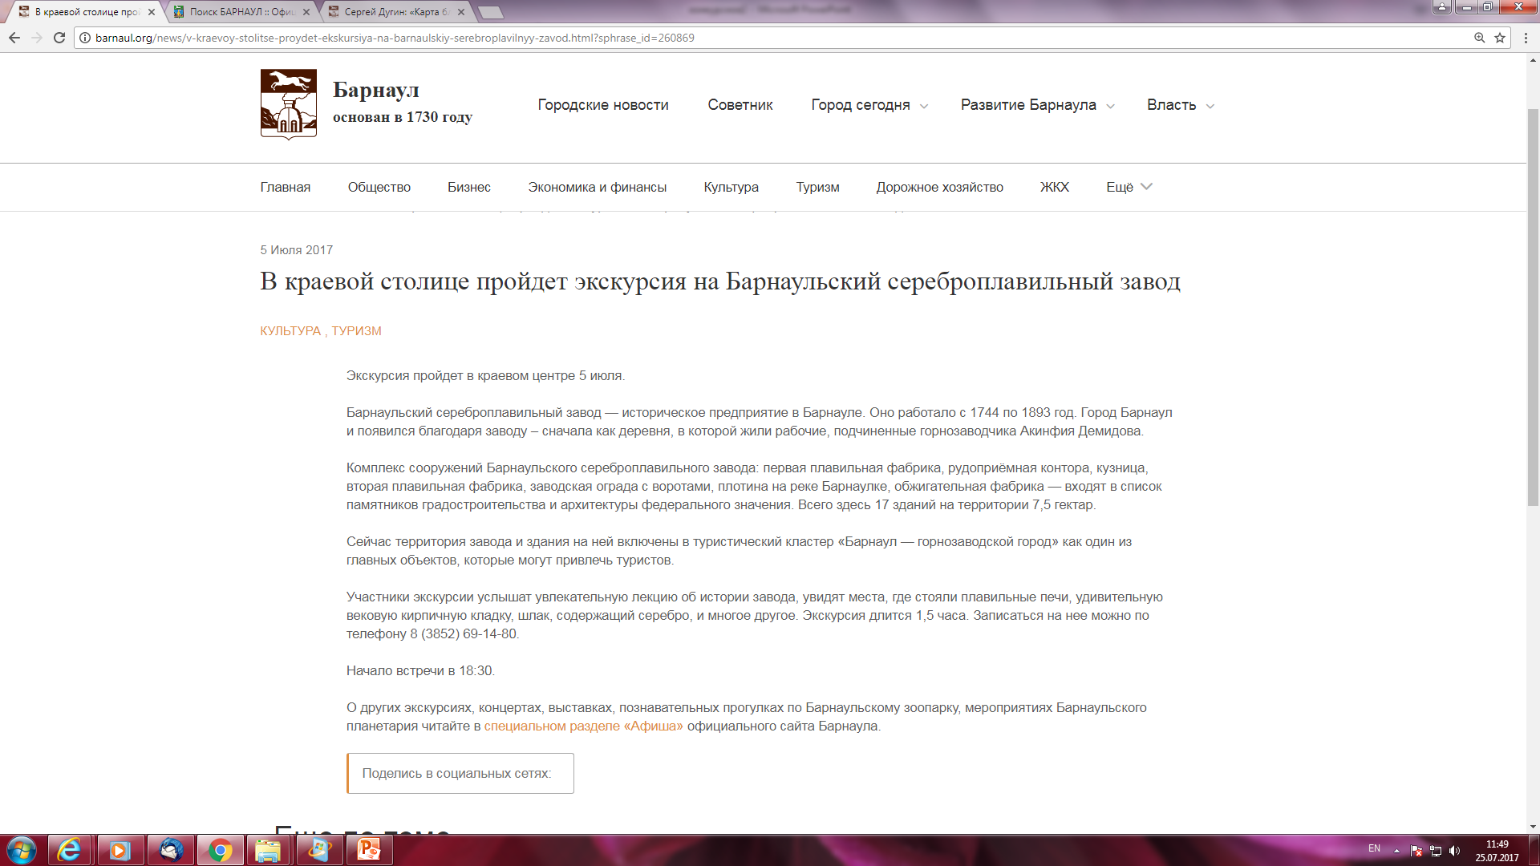
Реализация проекта туристско-рекреационного кластера
«Барнаул - горнозаводской город»

Slide 6
Координационный совет по территориальному общественному самоуправлению
В апреле 2017 года в администрации Барнаула прошло заседание Координационного совета по территориальному общественному самоуправлению с участием председателей 71 органа ТОС и представителей органов местного самоуправления.
Перед собравшимися выступили руководители органов ТОС, принявшие участие в Учредительной конференции Общероссийской ассоциации территориального общественного самоуправления и I Всероссийского Съезда ТОС в Москве.
Участники заседания обсудили насущные вопросы развития территориального общественного самоуправления, внесли предложения по их решению, определили задачи на предстоящий период работы.
В ходе мероприятия состоялось торжественное вручение кубка и диплома за III место в общероссийском конкурсе «Лучшая программа взаимодействия ТОС и бизнеса» председателю Совета ТОС п. Кирова Центрального района Вере Ивановой. Поздравлений удостоились председатели органов ТОС «Докучаевский» Ленинского района, «Водник» Индустриального района и «Станция Ползуново» Центрального района, которые отмечают юбилейные даты со дня образования.

Slide 7
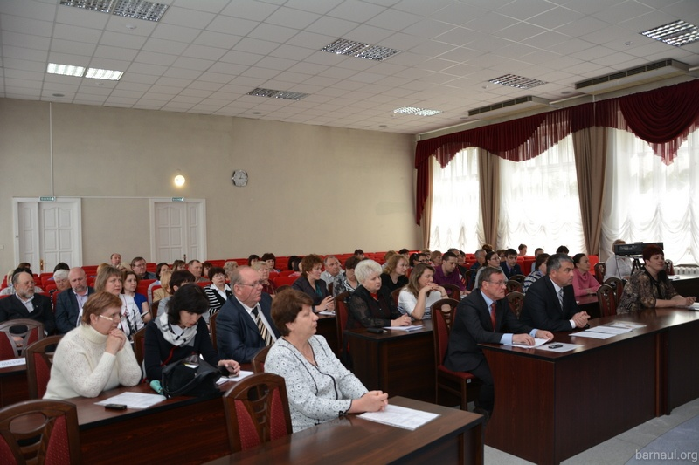
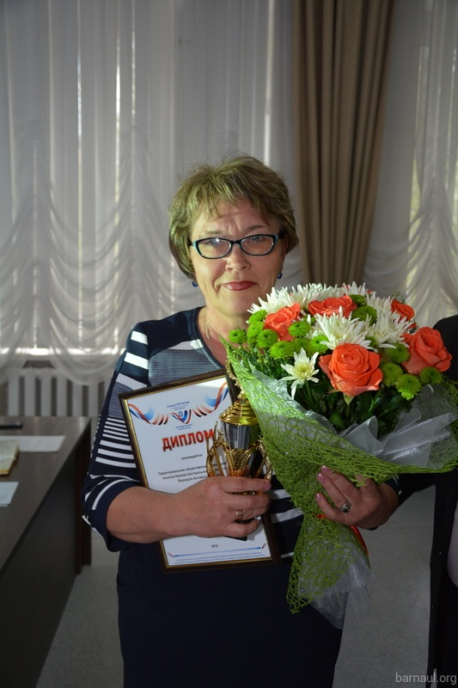
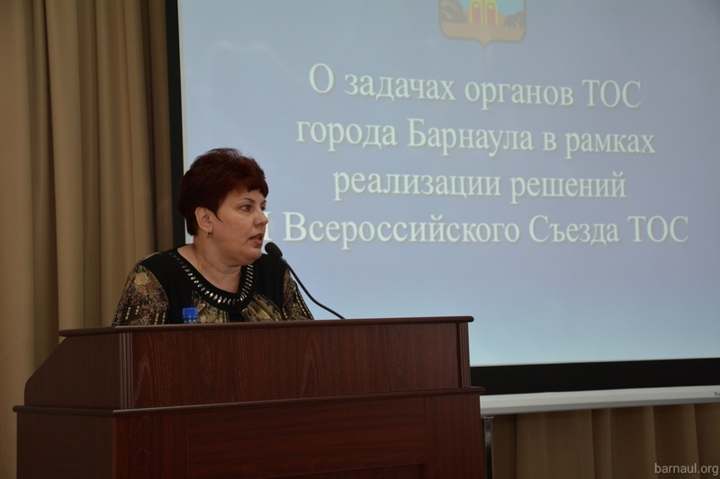

Slide 8
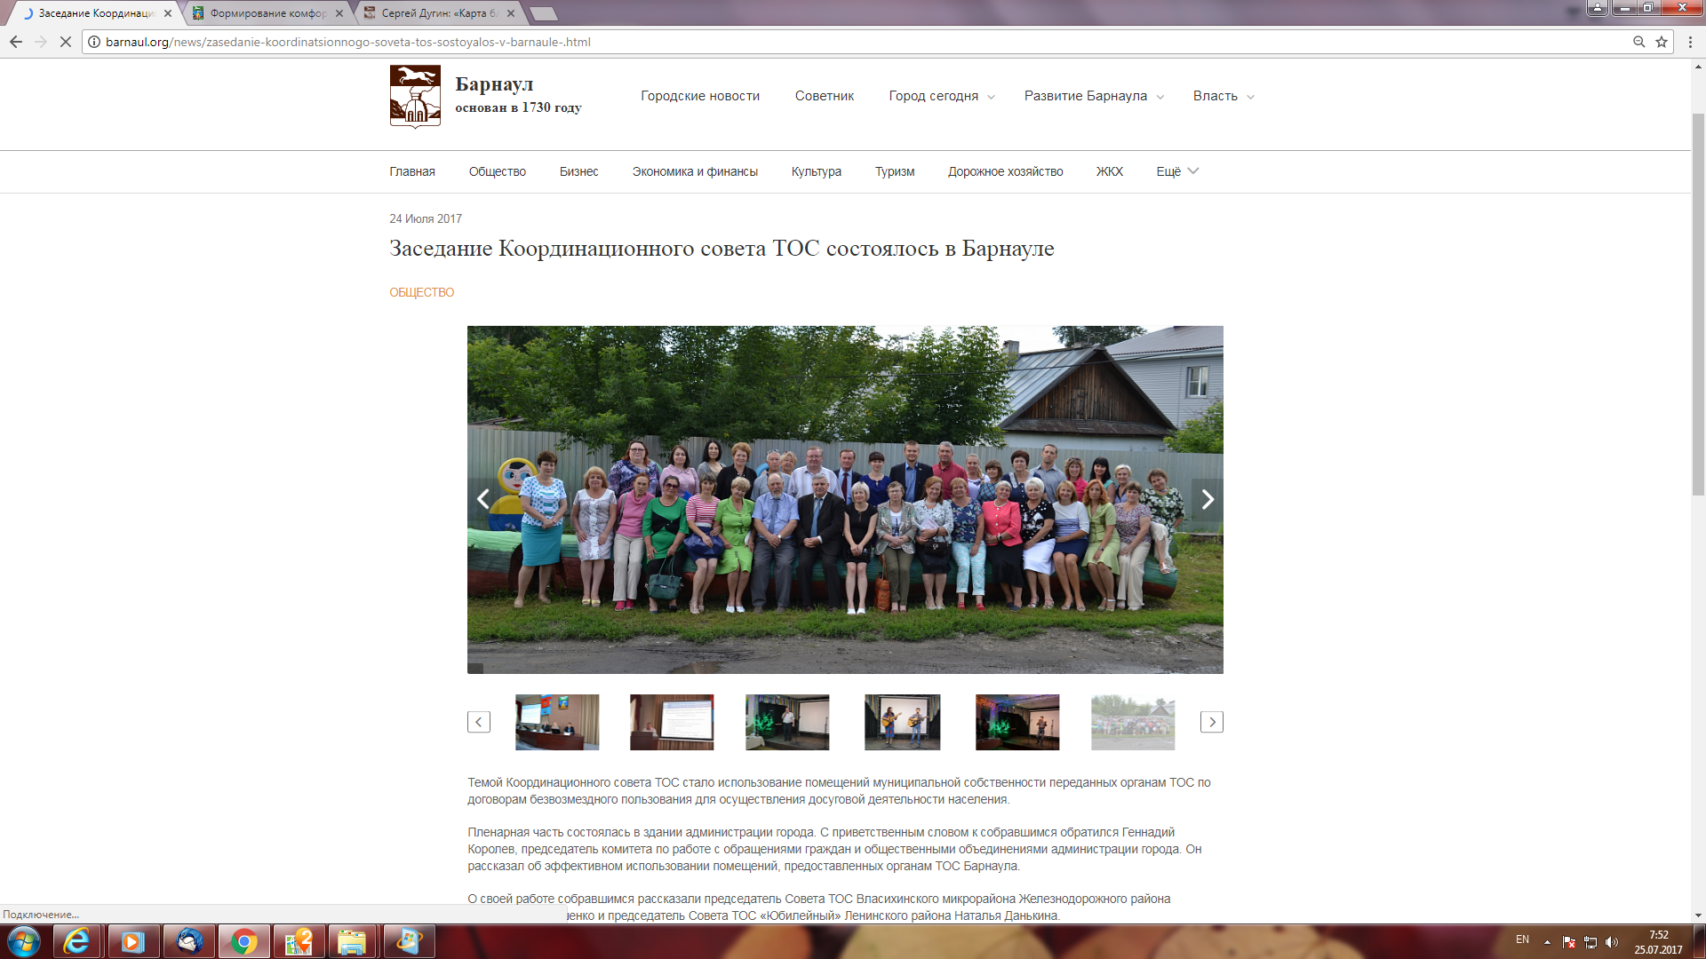
Координационный совет по территориальному общественному самоуправлению

Slide 9
Конкурс «Лучшая мобильная группа Барнаульского штаба Всероссийского общественного движения «Волонтеры Победы»
Комитетом по социальной поддержке населения города Барнаула совместно с комитетом по делам молодежи администрации города Барнаула организован и проведен конкурс «Лучшая мобильная группа Барнаульского штаба Всероссийского общественного движения «Волонтеры Победы».
В Конкурсе приняли участие 12 мобильных групп учебных заведений, которые в течение двух месяцев оказывали адресную помощь ветеранам войны и труженикам тыла, а также пожилым гражданам города Барнаула. Более 40 ветеранов получили помощь в уборке жилых помещений, очистке придомовых территорий. Волонтеры помогали ветеранам в покупке продуктов, приготовлении обедов.
Отряды волонтеров посещали Барнаульский дом-интернат для престарелых и инвалидов (ветеранов войны и труда), где были организованы концертные программы и мастер-классы, оказана помощь по уборке территории. Учащимися КГБПОУ «Алтайская академия гостеприимства» и КГБПОУ «Международный колледж сыроделия и профессиональных технологий» на регулярной основе оказывались услуги парикмахеров как проживающим в доме-интернате, так и ветеранам на дому. Услугами воспользовались более 20 человек.
5 мая 2017 состоялось итоговое заседание организационного комитета по подведению итогов конкурса «Лучшая мобильная группа Барнаульского штаба Всероссийского общественного движения «Волонтеры Победы». По итогам заседания было решено рекомендовать к награждению Благодарностью главы администрации города Барнаула участников, занявших I-III места, а также вручить дипломы участника не занявшим призовые места.
Церемония награждения состоялась 18 мая 2017 года в ходе заседания Общественного совета по вопросам молодежной политики при главе администрации города Барнаула.

Slide 10
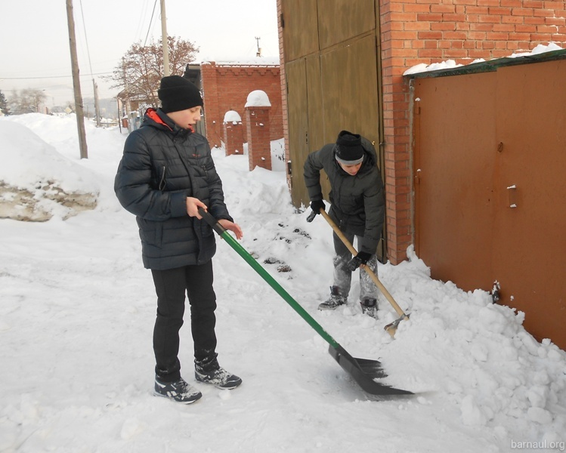
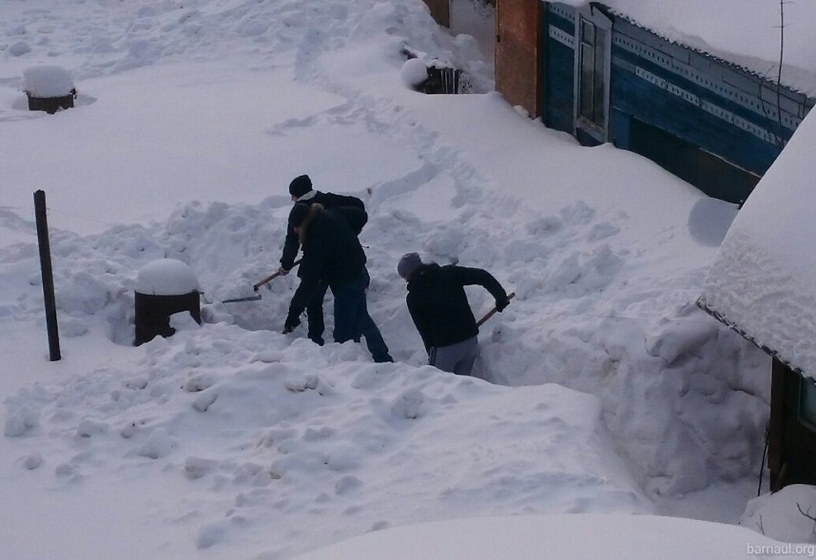

Slide 11
Формирование комфортной городской среды
В рамках реализации подпрограммы «Формирование комфортной городской среды» на 2017 год в городе Барнауле создана Общественная комиссия в целях выработки эффективных решений, учитывающих мнение общественности по вопросам повышения уровня благоустройства дворовых территорий, территорий общего пользования, а также контроля за ходом ее реализации.
Постановлением администрации города Барнаула от 30.03.2017 №622 утвержден порядок общественного обсуждения проекта подпрограммы, а также состав Общественной комиссии.

Slide 12
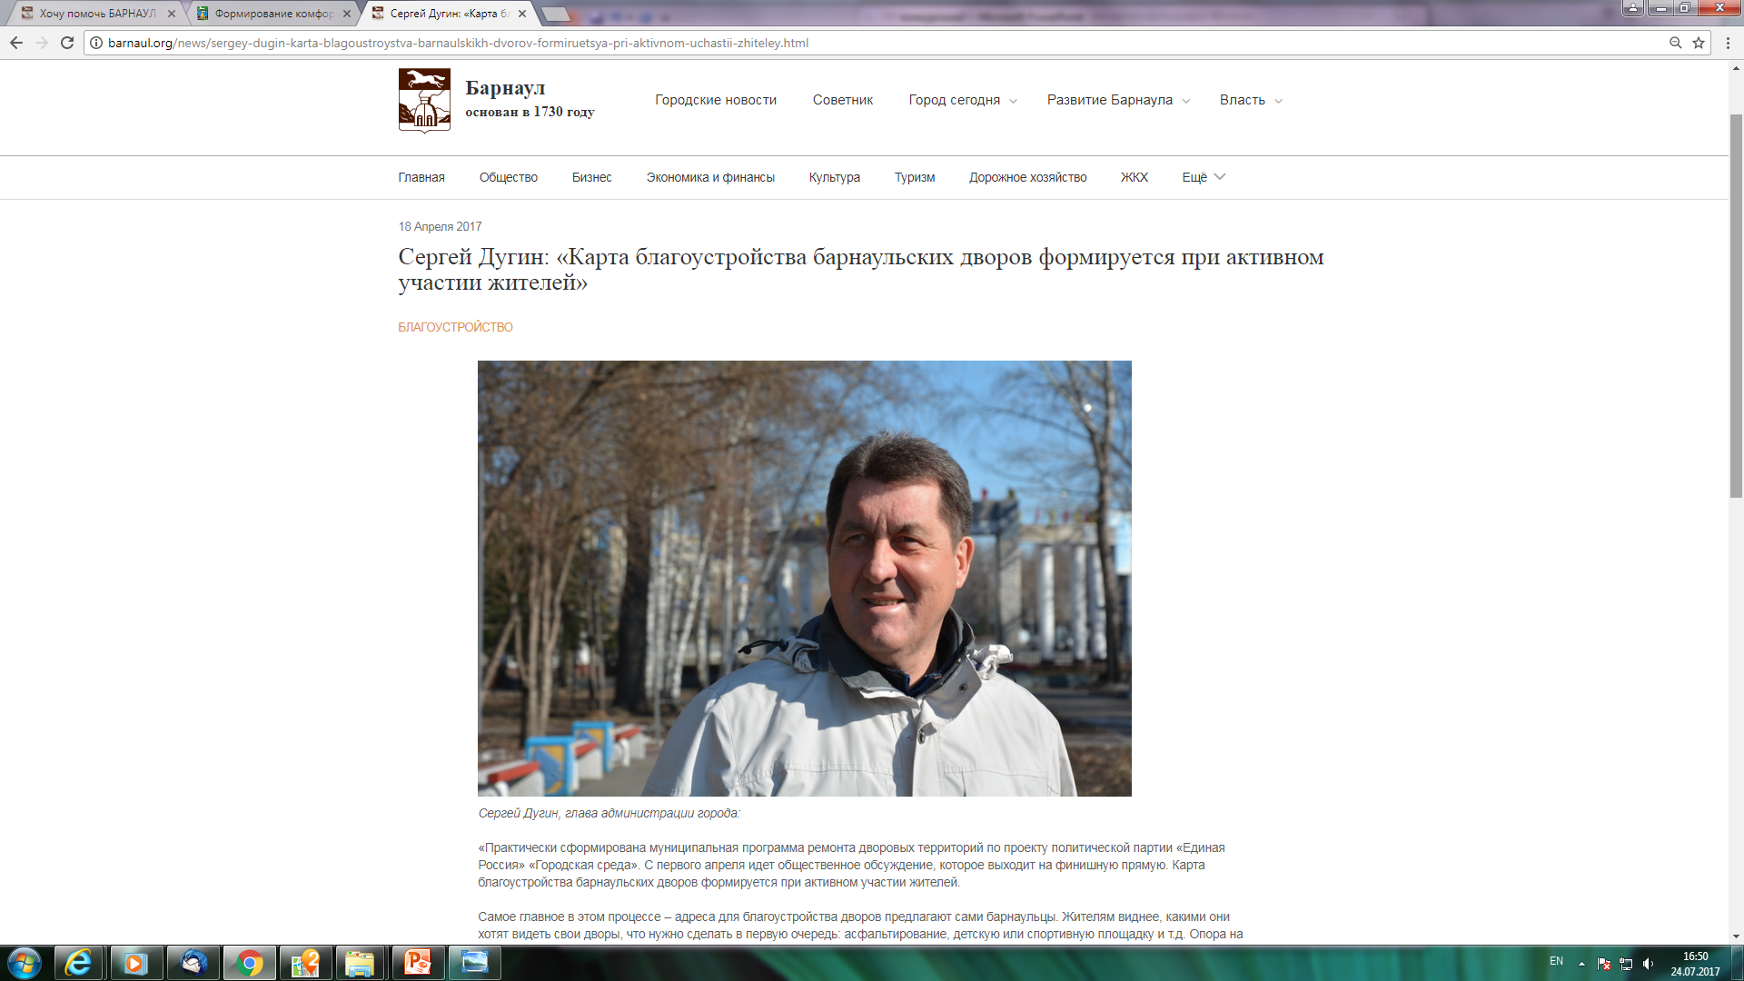
Формирование комфортной городской среды

Slide 13
Формирование комфортной городской среды
Сергей Дугин, глава администрации города: «Карта благоустройства барнаульских дворов формируется при активном участии жителей.
Самое главное в этом процессе – адреса для благоустройства дворов предлагают сами барнаульцы. Жителям виднее, какими они хотят видеть свои дворы, что нужно сделать в первую очередь: асфальтирование, детскую или спортивную площадку и т.д. Опора на мнение горожан поможет с максимальной эффективностью использовать выделенные городу федеральные средства – более 236 млн рублей.
Также при участии общественности будет определена для благоустройства общественно значимая территория общего пользования. Думаю, что после проведения работ она станет одним из самых любимых мест отдыха барнаульцев. Надеюсь, что жители благоустроенных по партийному проекту дворов и посетители территории общественного пользования будут очень бережно, по-хозяйски относиться к общедомовому имуществу и элементам городского благоустройства.
Да и как иначе – только все вместе мы можем сделать наш любимый город более комфортным и уютным!»

Slide 14
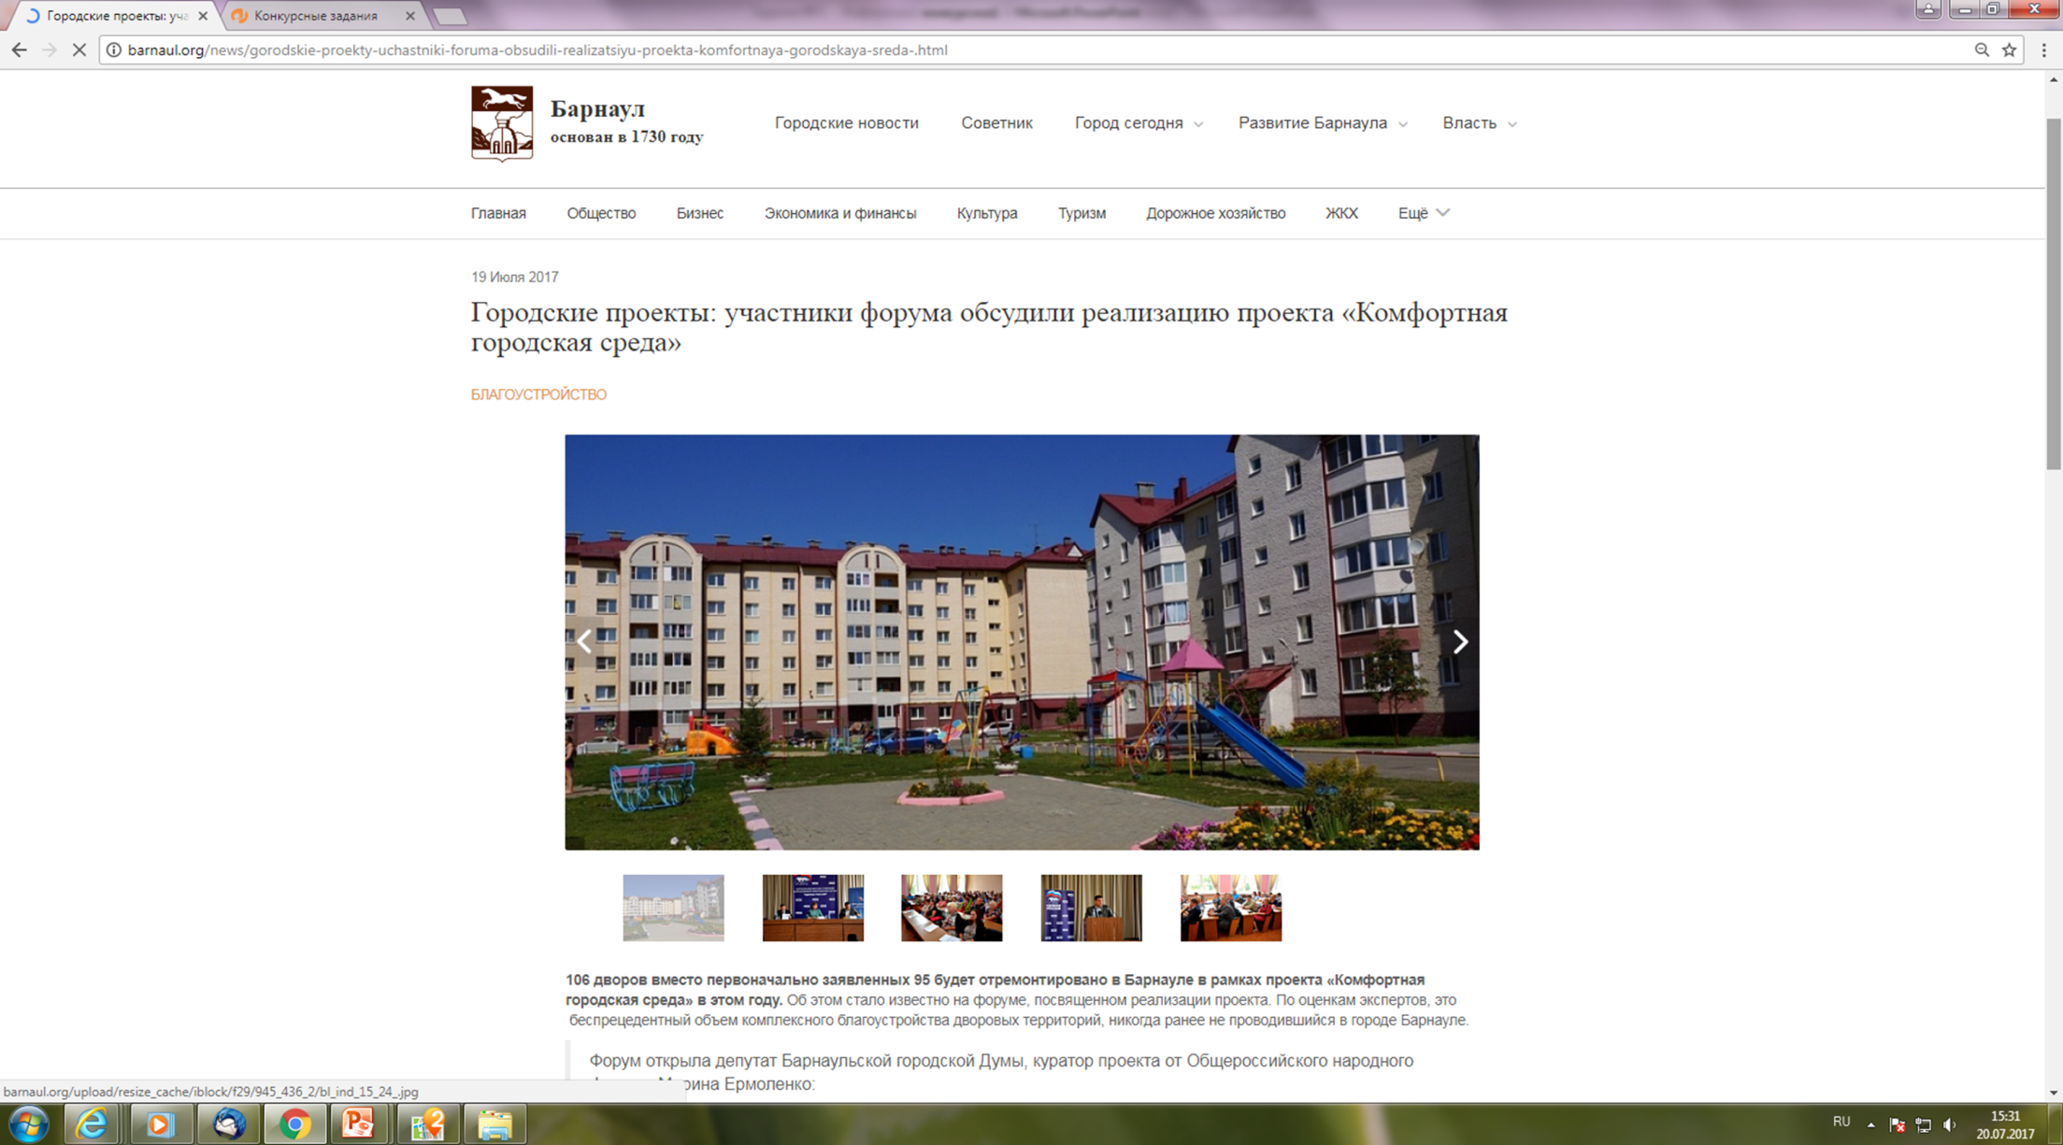
Форум, посвященный реализации проекта «Комфортная городская среда»,
с участием жителей города Барнаула

Slide 15
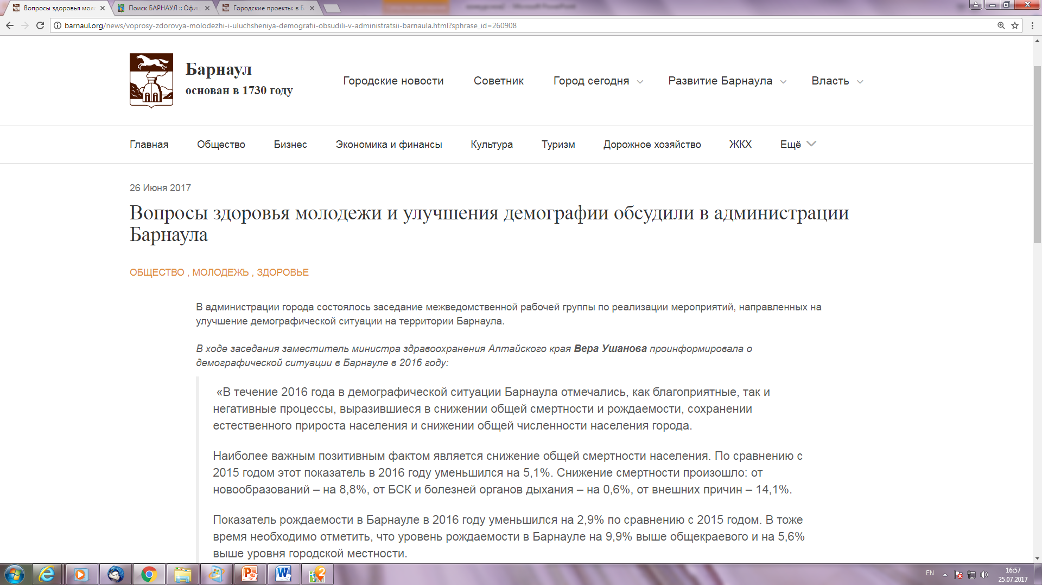
Межведомственная рабочая группа по реализации мероприятий, направленных на улучшение демографической ситуации
В июне 2017 года состоялось заседание межведомственной рабочей группы по реализации мероприятий, направленных на улучшение демографической ситуации на территории городского округа - города Барнаула Алтайского края

